Slide 1

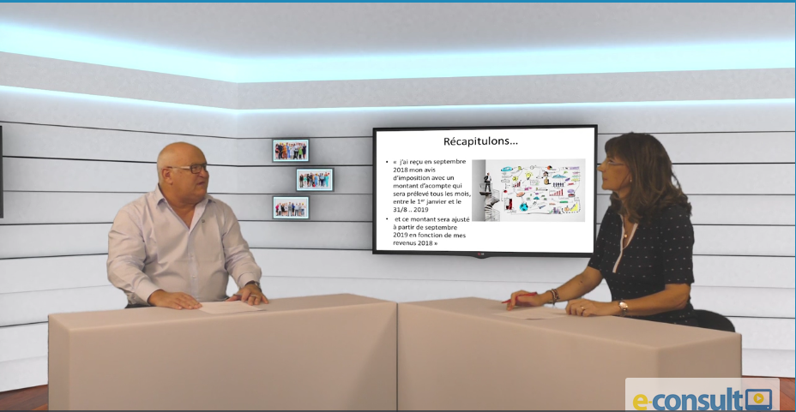
e-consult 923 avenue des mimosas, 29 les suvières 83700 Saint Raphaël – SARL au capital de 38 112 € -
tel: 04 94 55 32 91 port : 06 70 18 14 28 www.e-consult.fr courriel: jf.roger@e-consult.fr

Slide 2

Depuis 10 ans nous avons 3 convictions fortes…

Slide 3

L’information est devenue un enjeu majeur pour les indépendants

Slide 4


L’image va remplacer l’écrit

Slide 5

Nous avons tous « mal au temps » !!

Slide 6

I la vidéo information

Slide 7

Aujourd’hui
plus de 100 000 indépendants ont accès, chaque mois à nos vidéos d’information

Slide 8
Notre réponse
fournir à vos adhérents , tous les mois une newsletter vidéo qu’ils reçoivent directement dans leur boîte mail
3 sujets qui ne concernent QUE les indépendants

Slide 9

II les webinaires

Slide 10

Webinaires et collaborateurs
Nous avons réalisés du 1er juillet 2018 au 30 juin 2019
Les actions suivantes :
8 webinaires - Cycle fiscalité ECCV-EPS
6 webinaires - Adhérents BIC/BNC/BA
4 webinaires - Cycle ACTUALITE FISCALE, SOCIALE ET COMPTABLE
1 webinaires - Membres correspondants Experts-Comptables
19 Webinaires

Slide 11



QUELQUES CHIFFRES
PLUS DE 100 OGA
PLUS DE 1 500 PARTICIPANTS

Slide 12

Quelques chiffres
Le nombre d’OGA participant 37
La fréquentation nombre de participants 421

Slide 13

Une satisfaction globale …..
Satisfaction globale : 95%
Satisfaction contenu : 97%

Slide 14

Cycle fiscalité ECCV-EPS
Le nombre d’OGA participant 24
La fréquentation nombre de participants 88
Indice de satisfaction global : 94%
Pertinence des contenus : 94%

Slide 15
Adhérents BIC/BNC/BA
Le nombre d’OGA participant 9
La fréquentation nombre de participants 176
Indice de satisfaction global : 96%
Pertinence des contenus : 97%

Slide 16
Cycle ACTUALITE FISCALE, SOCIALE ET COMPTABLE
Le nombre d’OGA participant 16
Nombre de participations 133
Participants 41
Indice de satisfaction global : 97%
Pertinence des contenus : 95%

Slide 17
Membres correspondants Experts-Comptables
Le nombre d’OGA participant 2
La fréquentation nombre de participants 8
Indice de satisfaction global : 100%
Pertinence des contenus : 100%

Slide 18

Cette année nous avons traité
L’accès au webinaire
Le son

Slide 19
A venir
En court de traitement et en collaboration avec l’Anprecega pour la saison prochaine.
A postériori de l’action : synthèse aux OGA de leurs inscrits/participants et transmission du support
Synthèse des inscriptions adhérents aux OGA avant l’action
Mise en place d’un code couleur facilitant la lecture à la réception du type d’action

Slide 20

Un programme en cours
Définir les programmes :
- Webinaires collaborateurs
- webinaires adhérents
- cycle actualité
- envisager les webinaires pour cabinets comptables
et vous les communiquer pour le mois de janvier

Slide 21

Merci de votre attention

